Slide 1

Europos integracija ir dekolonizacija
Antanas Jonušas

Slide 2
Temos aktualumas - Europos integracija
Pasibaigus Antrajam pasauliniam karui ir Europą padalijus “geležinei uždangai”, Vakarų šalių lyderiai ir intelektualai ėmė kelti idėją, kad Vakarų šalys įtvirtins taiką ir apskritai išliks tik bendradarbiaudamos.
Europos integracijos iniciatyvos pasiteisino, įgavo pagreitį ir išaugo į dabartines struktūras kaip Europos Taryba ir Europos Sąjunga. Europos integracija pokariu pirmąkart žemyno istorijoje įtvirtino ilgalaikę taiką tarp susivienijusių šalių. Dabar jų - įskaitant ir Lietuvą - kaip niekad daug.
Europos integracija yra vis dar vykstantis ir daugybę iššūkių keliantis procesas: šalys nesutaria, kuria kryptimi turėtų judėti Europos Sąjunga; ką daryti, jei šalys narės nesilaiko ES principų; grėsmingu precedentu tapo Jungtinės Karalystės pasitraukimas iš ES; euroskepticizmas yra galingas ginklas kraštutinių politinių jėgų politinėje darbotvarkėje.

Slide 3
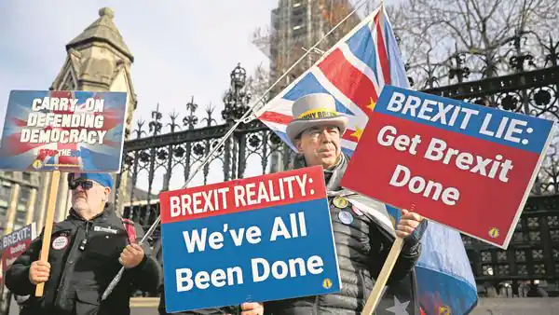
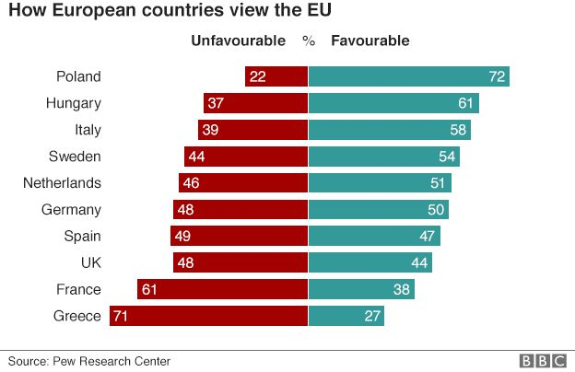
Jungtinė Karalystė tapo pirmąja Europos Sąjungą palikusia šalimi.
Euroskepticizmas gali būti ir pamatuotas.

Slide 4
Temos aktualumas - dekolonizacija
Dekolonizacija vyko bangomis nuo pat XIX a., o Europos šalys savo kolonijas prarado po Antrojo pasaulinio karo.
Dekolonizacija sukūrė “Trečiojo (arba “besivystančio”) pasaulio” sąvokas, o jų vystymasis, santykiai su savo buvusiomis metropolijomis išlieka didžiuliai iššūkiai ir šiandien.
Dekolonizacijos sąvoka gerokai peržengia kolonijų atsiskyrimo nuo metropolijų istorinį procesą: žmonės skirtinguose pasaulio kraštuose reikalauja dekolonizuoti muziejus, viešąsias erdves; reflektuoja savo santykius su kolonijiniu palikimu ir jo paliestomis bendruomenėmis.

Slide 5
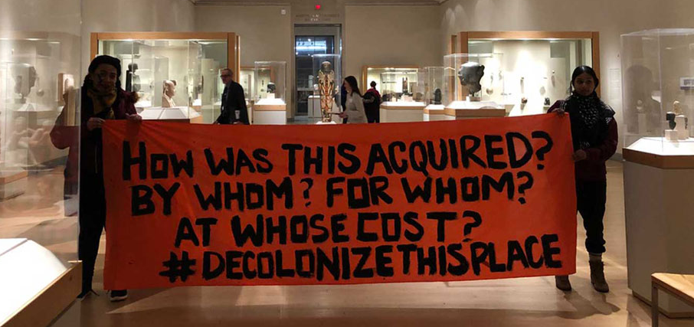
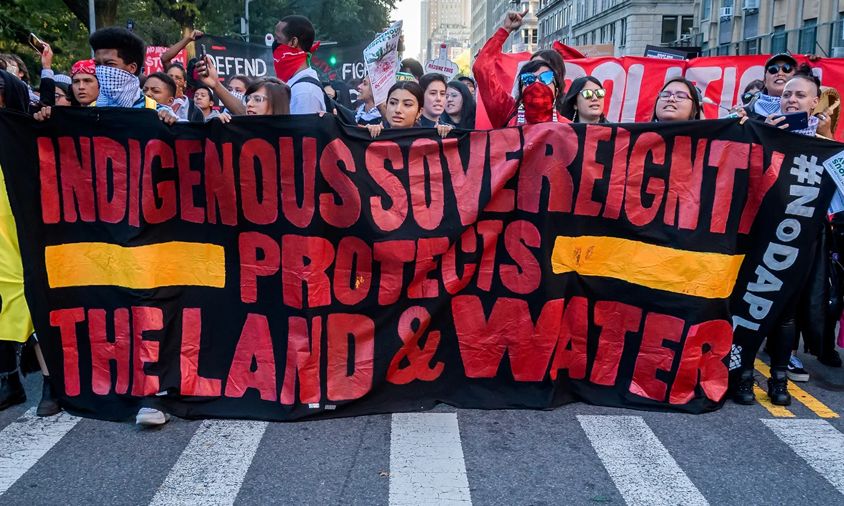
Muziejų dekolonizavimas - viena dabartinės dekolonizacijos formų.
Dekolonizacija susijusi su buvusių kolonijų vietinių tautų ir genčių teisėmis ir šiandien.

Slide 6
Mokymasis apie Europos integraciją ir dekolonizaciją padeda mums giliau suprasti su šiais procesais susijusius iššūkius ir formuotis savo individualius vertinimus ir lūkesčius Europos ir pasaulio ateičiai.

Slide 7
Tikslas
Europos integracijos ir dekolonizacijos pamokų ciklo tikslas:
- suprasti šių istorinių procesų aplinkybes, raidą, reikšmę ir palikimą;
- gebėti susieti šiuos du procesus, atrandant jų santykį ir poveikį vienas kitam.

Slide 8
Svarbiausi temos klausimai:
Kokios aplinkybės skatino Europos šalių ekonominę ir politinę integraciją po Antrojo pasaulinio karo?
Kokiais žingsniais vyko Europos integracija pokariu?
Ar Europos šalių integraciją pokariu galima laikyti naująja valstybingumo forma?
Kodėl Europos šalims nepavyko išlaikyti savo kolonijų po Antrojo pasaulinio karo?
Kuo skyrėsi dekolonizacija skirtingų Europos šalių kolonijose?
Kokia buvo dekolonizacijos reikšmė buvusioms kolonijoms ir metropolijoms?
Ar dekolonizacija skatino Europos integraciją?
Kokie yra dabartiniai Europos integracijos ir dekolonizacijos iššūkiai?

Slide 9
Europa po Antrojo pasaulinio karo
“Įsivaizduokite pasaulį be institucijų. Be vyriausybių. Be mokyklos ar universitetų. Jokios prieigos prie informacijos. Jokių bankų. Pinigai nebeturi vertės. Nėra parduotuvių, nes niekas neturi ko parduoti. Teisė ir tvarka praktiškai neegzistuoja, nes nėra policijos ir teismų sistemos. Ginkluoti vyrai šlaistosi gatvėje pasiimdami, ko jie tik nori. Skirtingo amžiaus ir socialinės padėties moterys užsiima prostitucija mainais už maistą ir apsaugą.” (Lowe, 2013)

Slide 10
Europa po Antrojo pasaulinio karo
Neregėto masto fiziniai sugriovimai (strateginio bombardavimo sugriauti miestai; prarasti dirbamos žemės plotai; sugriauta infrastruktūra ir pramonė).
Žmonių netektys (apie 50 mln. žuvusių ir dukart tiek sužeistų).
Didžiausio masto žmonių perkėlimas žemyno istorijoje (po karo perkelta virš 10 mln. europiečių).
Pokario badas (žmonių ir pasėlių praradimas pokariu lėmė seniai Europoje neregėtą tikrą badą).
Denacifikacija (ką daryti su milijonais su naciais ar jų sąjungininkais kolaboravusių žmonių, buvo didžiulis iššūkis Europos šalyse).
Šaltasis karas - geležinė uždanga perskyrė Europą į SSRS įtakos sferą rytuose ir demokratinę vakarų Europą.

Slide 11
Šaltojo karo pradžia
Dar karui nepasibaigus buvo aišku, kad ne tik sąjungininkų vertybės bei politiniai režimai, bet ir interesai pokariu stipriai skyrėsi.
SSRS neužtikrino laisvų rinkimų savo nuo nacių išlaisvintose šalyse, rytų Europoje įtvirtino savo įtaką - susikūrė “sovietinis blokas”.
Čerčilio kalba Fultone 1946 m. - “geležinė uždanga”.
Pilietinis karas Graikijoje - Trumenas paskelbė “Trumeno doktriną”, kuria pradėjo “sulaikymo” politiką.
1947 m. laikomi lūžio tašku, kuomet europiečiai turėjo pasirinkti: žlugti ir patekti į sovietų įtakos sferą ar kibtis pagalbos į JAV.

Slide 12
Maršalo planas
Milžiniškas poreikis atstatyti po karo suniokotą Europą.
JAV teikė dvišalę paramą sąjungininkams, bet tai buvo veikiau “spragų kaišymas”, o ne tvarus žemyno atstatymo planas.
1947 m. liepą tuometinis JAV valstybės sekretorius Džordžas Ketletas Maršalas savo kalboje Harvardo universitete pristatė Europos atstatymo plano idėją.
Savo kalboje Maršalas sakė, kad “mūsų politika nėra nukreipta prieš kurią nors šalį ar doktriną, bet prieš badą, skurdą ir chaosą”. Tačiau istorikai teigia, kad Maršalo plano tikslai buvo ir Europos atstatymas, ir JAV įtakos Europoje įtvirtinimas, komunizmo plėtros sustabdymas.

Slide 13
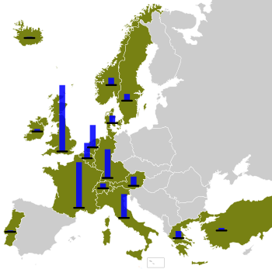
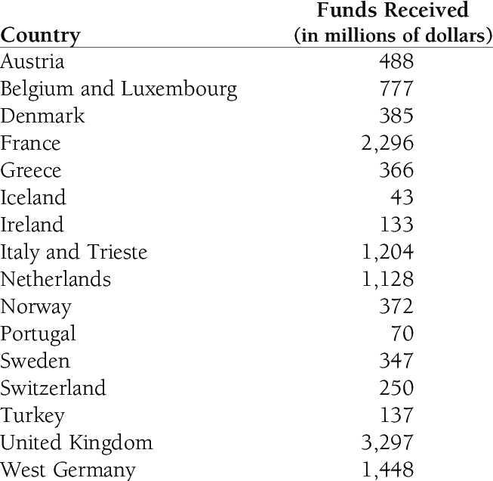
Maršalo planas
Pagal ketverius Maršalo plano įgyvendinimo planus Europos šalis pasiekė 231 milijardų dolerių šiandien atitinkanti suma.

Slide 14
Maršalo planas ir Europos ekonominė integracija
Maršalo planas turėjo didžiulės įtakos Europos integracijai: paramai teikti reikėjo naikinti ekonominius barjerus ir steigti paramą koordinuojančias institucijas.

Slide 15
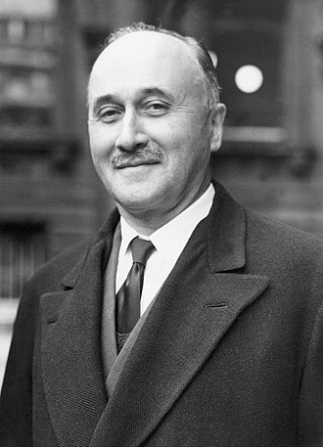
Žanas Monė ir “Europietiška būtis”
Prancūzų valstybės veikėjas Žanas Monė vadinamas vienu “Europos tėvų”, dar 1943 m. kalbėjo apie Europos vienybės būtinybę:
“Europoje nebus taikos, jei valstybės atsikurs remdamosi nacionaliniu suverenitetu, kuris susijęs su prestižo politika ir ekonomine protekcija. Europos šalys nėra pakankamai stiprios, kad galėtų užtikrinti savo tautų gerovę ir socialinį vystymąsi. Todėl Europos valstybės turi sukurti federaciją arba Europos subjektą, kuris paverstų jas bendru ekonominiu vienetu.”

Slide 16
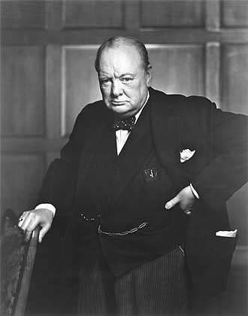
Winston Churchill “Jungtinės Europos Valstijos”
Britų ministras pirmininkas ir vienas “Europos tėvų” Winston Churchill Europos vienybės idėjas skelbė ir karo metu, ir jam pasibaigus.
Savo kalboje Ciuriche 1946 m. Churchill ragino kurti „sukurti kažką panašaus į Jungtines Europos Valstijas. Tik taip šimtai milijonų sunkiai dirbančių žmonių galės atgauti paprastus džiaugsmus ir viltis, dėl kurių verta gyventi.“

Slide 17


Pirmosios pokario Europos integracijos iniciatyvos
1947 m. Churchill iniciatyva įkurta organizacija Judėjimas už vieningą Europą.
1948 m. gegužę Hagoje įvyko šios organizacijos kongresas.
Iniciatyva išaugo į Europos Tarybą, įsteigtą 1949 m. gegužę Strasbūre.
Europos Taryboje - atstovai iš Didžiosios Britanijos, Airijos, Beniliukso šalių, Italijos, Švedijos, Danijos, Norvegijos.
Tiesa, taryba neturėjo jokių galių ir valdžios.

Slide 18
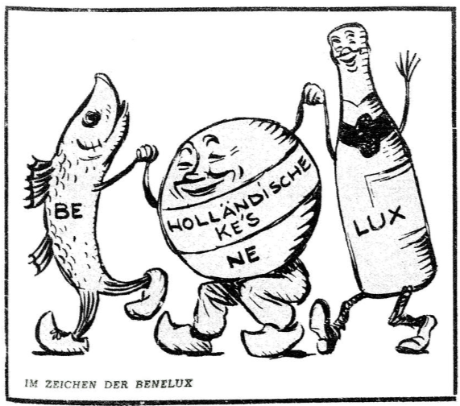
Beniliukso sąjunga
1948 m. sausio 1 d. Belgija, Nyderlandai ir Liuksemburgas įkūrė “Beniliukso sąjungą” - sutarta dėl muitų panaikinimo, laisvo kapitalo, darbo jėgos, paslaugų judėjimo.
Tai buvo reikšminga regioninė ekonominė sąjunga, bet Europos integracija be Vokietijos nebuvo įmanoma - tą suprato ir aiškiai įvardijo Europos integracijos šalininkai.
Vietinis Liuksemburgo dienraštis išjuokia Beniliukso sąjungą karikatūra “Po Beniliukso ženklu”.

Slide 19
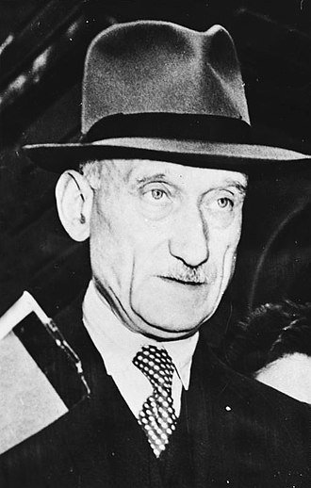
Šumano planas
Prancūzijos politikas, tuometinis užsienio reikalų ministras ir vienu “Europos tėvų” laikomas Robert Schuman 1950 m. gegužės 9 d. Paryžiuje paskelbė deklaraciją - detalų Europos integracijos pasiūlymą.
Šumano idėja - sutaikyti prancūzus su vokiečiais, integruoti Vakarų Europos ekonomiką ir sukurti viršnacionalinę Europos instituciją.
Šumanas siūlė pradėti nuo bendros anglių ir plieno rinkos - tai buvo strateginės karo žaliavos ir vienas ilgametės vokiečių ir prancūzų nesantaikos šaltinių.
Šumano deklaracijos paskelbimo diena švenčiama kaip “Europos diena”.
Robert Schuman

Slide 20
Iš Šumano deklaracijos
“Organizuotos ir aktyvios Europos indėlis į civilizaciją yra būtinas norint išlaikyti taikius santykius. Daugiau kaip 20 metų aktyviausiai kovojusi dėl vieningos Europos Prancūzija visuomet svarbiausiu savo tikslu laikė tarnavimą taikai. Nesukūrus vieningos Europos kilo karas.”
“Norint suartinti Europos tautas, reikia panaikinti nuo amžių tarp Prancūzijos ir Vokietijos egzistuojančias priešybes. Kad ir kokie būtų veiksmai, visų pirma jie turi būti susiję su šiomis dviem valstybėmis.”
“Anglių ir plieno gamybos sutelkimas turėtų [...] pakeisti regionų, kurie ilgą laiką gamino karinę amuniciją ir nuolat tapdavo karų aukomis, likimą.”

Slide 21
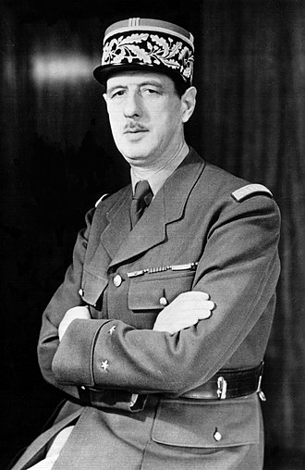
Sudėtingi prancūzų ir vokiečių santykiai
Prancūzai nedegė noru bendradarbiauti su savo vakarykščiais priešais vokiečiais.
1944-1946 m. laikinajai išlaisvintos Prancūzijos vyriausybei vadovavęs generolas Charles de Gaulle buvo Europos integracijos priešininkas: Europą jis įsivaizdavo kaip suverenių tautų kontinentą.
Charles De Gaulle

Slide 22
Besikeičianti tarptautinė padėtis
“Tarptautiniai 1948-1949 m. įvykiai išvedė iš šios aklavietės. Prahos sukilimas, susitarimas dėl Vakarų Vokietijos valstybės, Berlyno blokada ir NATO planai paskatino prancūzų valstybininkus, tokius kaip George’ą Bidault ir Robert’ą Schumaną suvokti, kad Prancūzija privalo iš naujo permąstyti savo požiūrį į Vokietiją.” (Judt, p. 176)
Prancūzus “švelninti” savo poziciją Vokietijos atžvilgiu skatino ir sparčiai atsigaunančios Vokietijos pramonės konkurencijos baimė - Prancūzija nebegalėjo sau leisti konfrontuoti su vokiečiais.

Slide 23
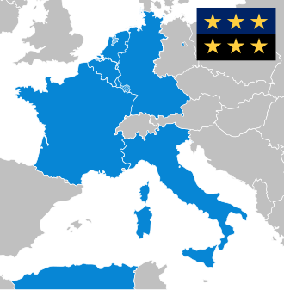
Europos anglių ir plieno bendrija (EAPB)
Remiantis Šumano deklaracijos idėjomis, 1951 m. Paryžiaus sutartimi buvo įkurta “Europos anglių ir plieno bendrija”.
Vokietijos federacinė respublika, Prancūzija, Italija, Nyderlandai, Liuksemburgas ir Belgija sutarė dėl bendros anglių ir plieno rinkos sukūrimo kaip pirmojo žingsnio tolesnės integracijos link.
EAPB šalys steigėjos

Slide 24
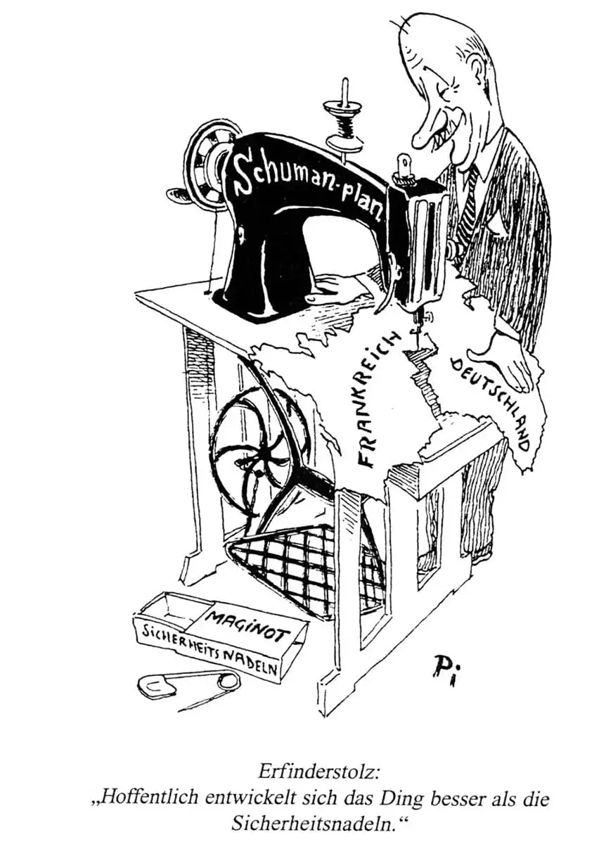
EAPB vertinimas
Vis tik EAPB reikšmė daugiausiai buvo psichologinė: EAPB neįgijo tokios galios, kokios iš jos tikėtasi; “problemos, į kurias buvo nukreipta EAPB, ėmė spręstis pačios” (Judt, 179).
EAPB istorikų vertinama kaip sėkmingas įrankis įveikti Prancūzijos ir Vokietijos priešiškumą.
“Išradėjo pasididžiavimas ir džiaugsmas: tikėkimės, kad jis laikys daiktus geriau nei smeigtukai.” 1950 m. Klaus Pielert karikatūra

Slide 25
Europos ekonominė bendrija
EAPB buvo ekonominė organizacija - ekonominės, o ne politinės, integracijos kryptis Europos lyderių buvo dar kartą įtvirtinta Mesinos konferencijoje 1955 m.
To pagrindu 1957 m. Romos sutartimi buvo sukurta Europos ekonominė bendrija (EEB), kurią sudarė tos pačios šešios EAPB narės.
Romos sutartyje išdėstyti pagrindiniai EEB principai: laisvas prekių, paslaugų, asmenų ir kapitalo judėjimas.

Slide 26
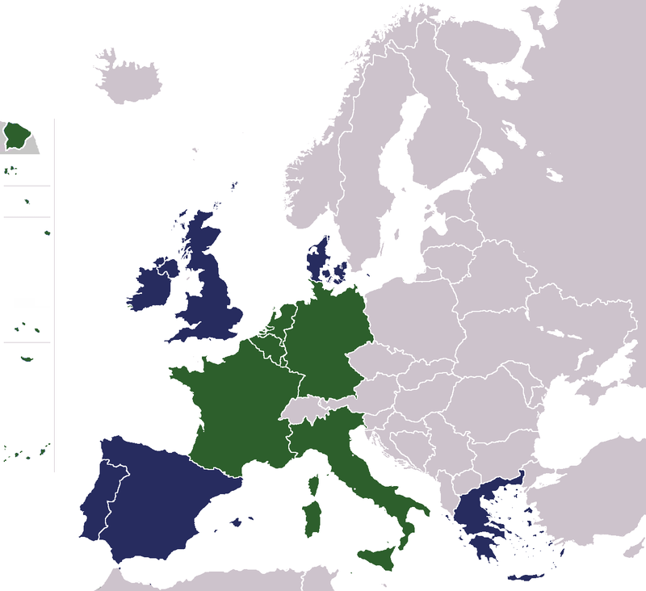
Tolesnė EEB plėtra
“EEB ekonominė sėkmė buvo tokia didelė, kad prašymai į ją stoti plūdo be perstojo” (Davies, 2008).
Prie EEB iki 1992 m. prisijungė:
1973 m. Jungtinė Karalystė, Danija, Airija
1981 m. Graikija
1986 m. Ispanija, Portugalija
Žalia spalva - EEB (ir EAPB) šalys-steigėjos.
Mėlyna - iki 1992 m. prisijungusios šalys.

Slide 27
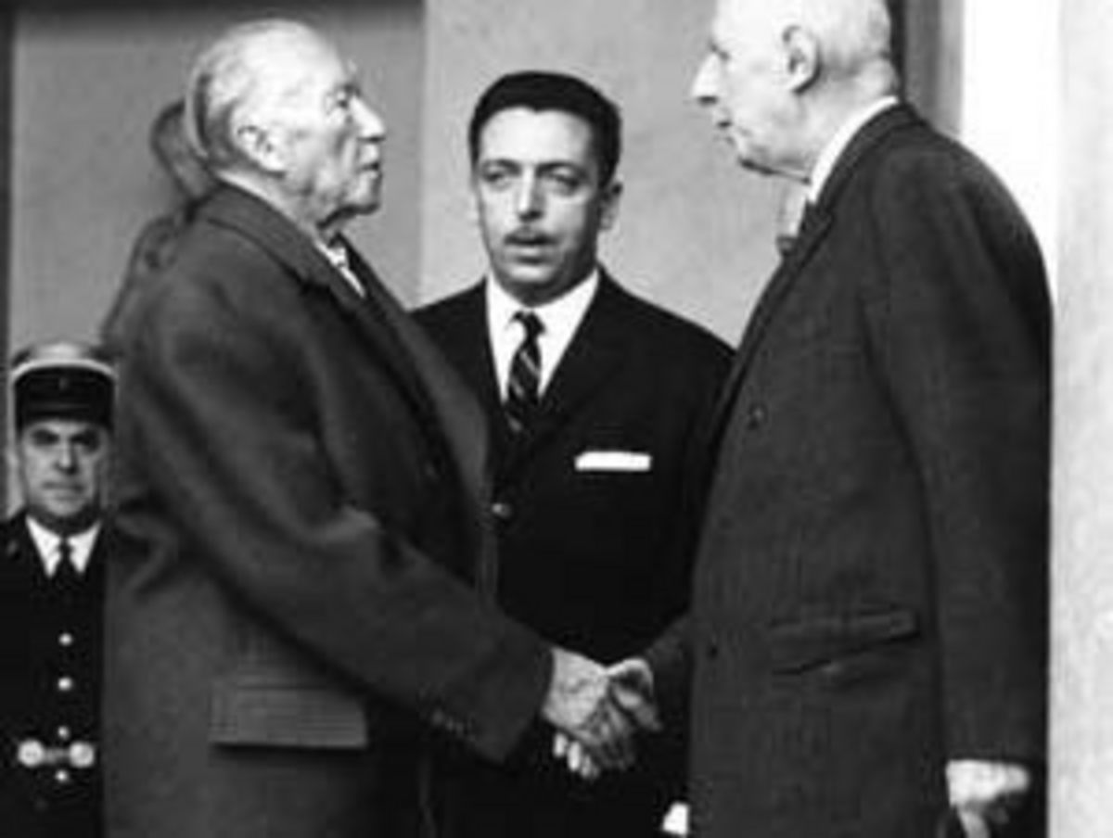
Eliziejaus sutartis
Vokietijos ir Prancūzijos susitaikymo kulminacija pasiekta 1963 m. tarp šalių pasirašius Eliziejaus sutartį.
Savo parašus ant sutarties sudėjo pirmasis Vokietijos federacinės respublikos kancleris ir eurointegracijos šalininkas Konrad Adenauer ir į politiką grįžęs ir Prancūzijos Prezidento (1959-1969) pareigas ėjęs Charles de Gaulle.
Sutartis laikoma simboline Prancūzijos ir Vokietijos priešiškumo pabaiga.
Adenauer ir de Gaulle spaudžia rankas Eliziejaus rūmuose

Slide 28
Gilėjanti EEB šalių integracija
1957 m. kartu su EEB įkurta ir Europos atominės energijos bendrija (Euratomas), skirta atominės energetikos saugumui ir mokslo tyrimams.
1967 m. EAPB, EEB ir Euratomo institucijos sujungtos į vieną sistemą. Suformuotos trys naujos institucijos: Europos Komisija, Ministrų Taryba ir Europos Parlamentas.
1979 m. įvyko pirmieji Europos Parlamento rinkimai.
1979 m. sukurta Europos pinigų sistemą (EPS), skirta derinti šalių valiutų keitimo kursus.
1986 m. pasirašytas Suvestinis Europos aktas, kuriuo įtvirtintas šalių narių politinis bendradarbiavimas.
1987 m. pradėta “Erasmus” studentų mainų programa.

Slide 29

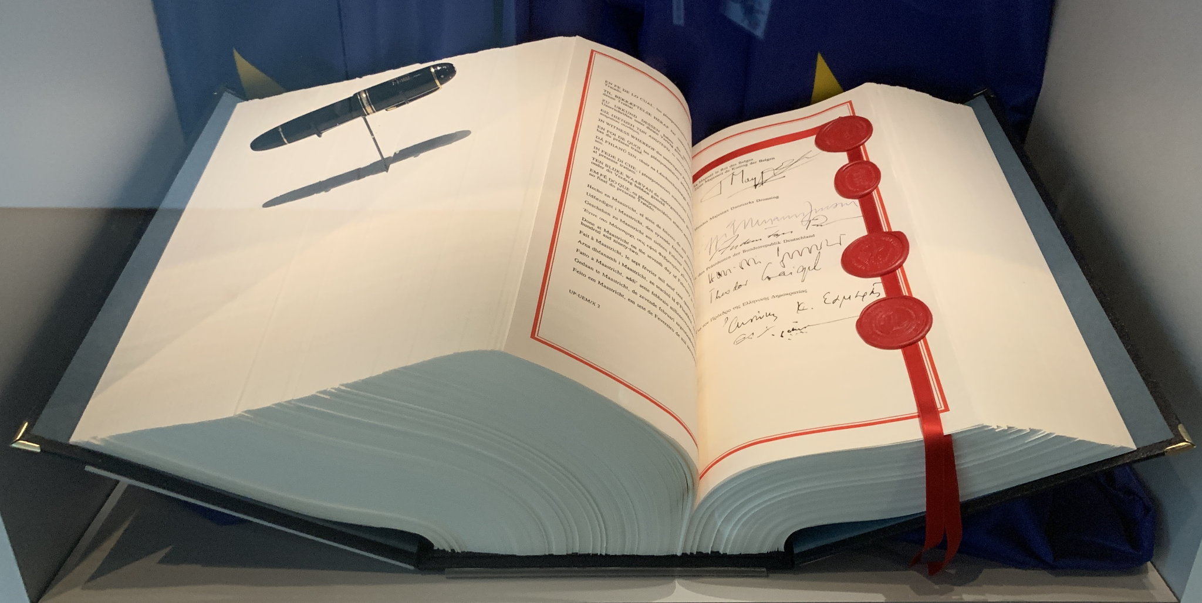
Mastrichto sutartis
1993 m. Mastrichte 12 šalių narių pasirašė Europos Sąjungos sutartį: sutarta dėl būsimos bendros valiutos, užsienio ir saugumo politikos.
Sutarčiai įsigaliojus 1993 m. lapkričio 1 d. oficialiai įkurta Europos Sąjunga.
Europos sąjungos vėliava, sukurta 1955 m. ir naudota kaip Europos Tarybos, EEB, Europos Parlamento simbolis
Mastrichto sutartis

Slide 30
Po Mastrichto
Tolesnė plėtra:
1995 m. Austrija, Suomija, Švedija
2004 m. prisijungė 10 šalių, tarp jų - ir Lietuva.
2007 m. Rumunija ir Bulgarija
2013 m. Kroatija
2016 m. Brexit referendumas Jungtinėje Karalystėje.
2022 m. JK paliko ES.
Reikšmingiausi įvykiai:
1999 m. 11-oje šalių įvestas euras.
2002 m. eurozonoje pradėjo cirkuliuoti euro monetos ir banknotai.
2012 m. už ilgalaikį indėlį propaguojant taiką ir susitaikymą, žmogaus teises ir demokratija ES apdovanota Nobelio taikos premija.
2015 m. Paryžiaus susitarimas dėl klimato kaitos.

Slide 31
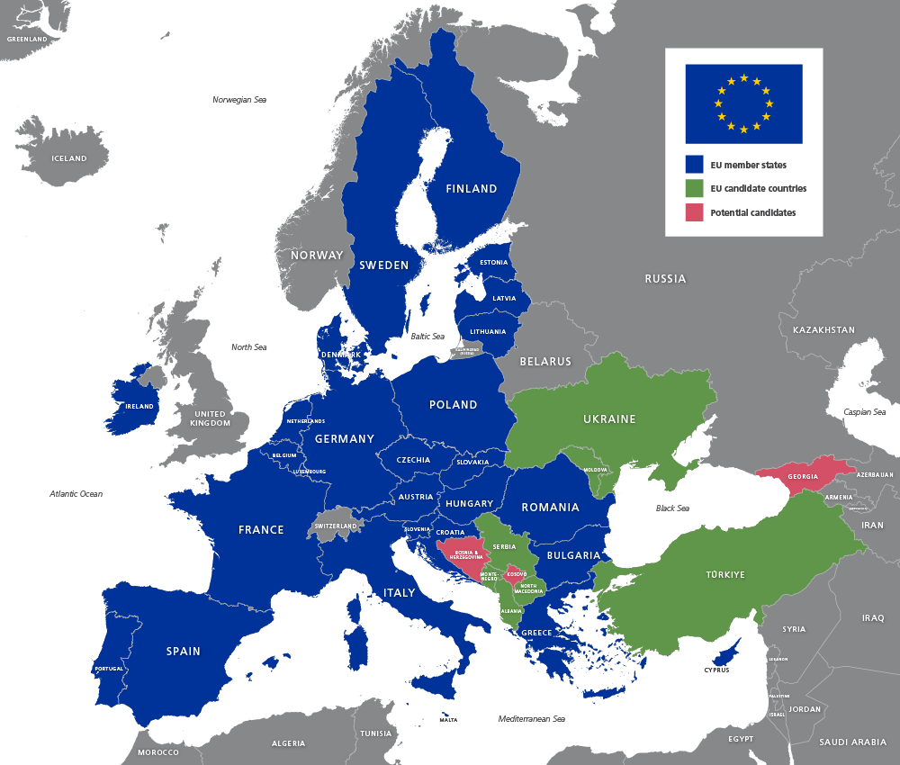
ES žemėlapis
Šiuo metu ES - 27 šalys.
Mėlyna spalva - šalys narės.
Žalia - kandidatės.
Raudona - potencialios kandidatės.

Slide 32
Ar ES - naujoji šalių narių valstybingumo forma?
Diskusija apie tai, kiek “gili” turėtų būti Europos šalių integracija, t. y. ar šalys turėtų apsijungti į federaciją, ar išlaikyti savo pilną suverenumą, aktuali nuo pat integracijos pradžios.
ES yra unikali šalių bendrija, turinti ir tarpvalstybės (viršnacionalinės) organizacijos, ir bendro suverenumo (federacijos) bruožų.
ES kartais vadinama ir konfederacija, nors šios etiketės taikymas ES politikos mokslininkų kritikuojamas.

Slide 33
Dekolonizacija

Slide 34
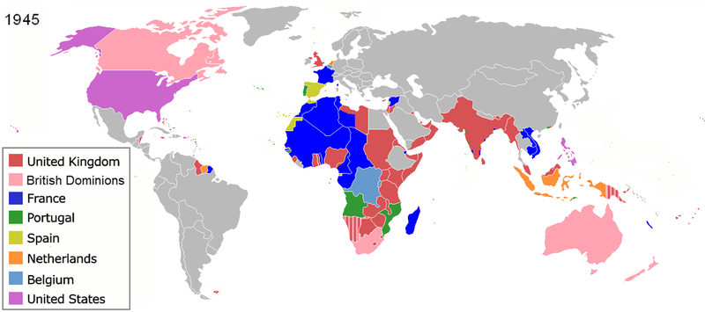
Europos šalių kolonijos 1945 m.

Slide 35
Dekolonizacija iki Antrojo pasaulinio karo
Dekolonizacija - t. y. kolonijų atsiskyrimas nuo metropolijų - vyko ir iki Antrojo pasaulinio karo. Jungtinės Amerikos Valstijos buvo pirmoji nuo Jungtinės Karalystės atsiskyrusi šalis (1776 m.).
Vykstant Didžiajai Prancūzijos revoliucijai nepriklausomybę išsikovojo Prancūzijos kolonija Haitis.
XIX a. Pradžioje iš Ispanijos valdžios išsivadavo Lotynų Amerikos šalys, 1822 m. nuo Portugalijos atsiskyrė Brazilija.

Slide 36
Europos šalių kolonijos ir karas
Antrasis pasaulinis karas turėjo milžiniškos įtakos tolesnei dekolonizacijai:
Sąjungininkų skelbtos tautų apsisprendimo, laisvės, demokratijos ir žmogaus teisių idėjos akivaizdžiai nebederėjo su jų politika kolonijose.
Kolonijų gyventojai buvo mobilizuoti į savo metropolijų kolonijas - kovoję už tautų laisvę, po karo tos pačios laisvės jie reikalavo ir savo tautoms.
Dėl po karo išaugusio tarptautinio dėmesio žmogaus teisėms ir nusikaltimams žmogiškumui metropolijoms kilo didžiulis spaudimas dėl jų elgesio su savo kolonijomis.
Po karo įkurta Jungtinių Tautų organizacija tapo tinkama platforma išsivadavimo judėjimams gauti dėmesio ir pripažinimo.
Karo nualintos Europos šalys nebeturėjo pakankamai resursų kolonijoms išlaikyti, nepriklausomybėms judėjimams malšinti.
Šaltojo karo supervalstybės - JAV ir SSRS - siekdamos plėsti savo įtaką pasaulyje rėmė savo priešininkei nepalankias išsivadavimo jėgas kolonijose.

Slide 37
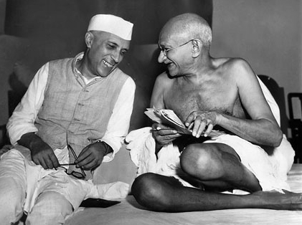
Indija
Britų valdomoje Indijoje išsivadavimo judėjimas prasidėjo dar XIX a.
Tarpukariu judėjimo lyderiu tapusiam Mahatma Gandžiui pavyko suburti masinį neginkluoto pasipriešinimo judėjimą ir didinti spaudimą Jungtinei Karalystei palikti Indiją.
1947 m. Pakistanas ir Indija tapo nepriklausomomis, nuo britų valdžios atsiskyrusios valstybėmis.
Pirmuoju Indijos ministru pirmininku tapo Gandžio bendražygis Džavaharlalas Nehru.
Indijos nepriklausomybė tapo pavyzdžiu ir įkvėpimu kitoms kolonijoms.
Indijos išsivadavimo judėjimo ikonos - Džavaharlalas Nehru ir Mahatma Gandis

Slide 38
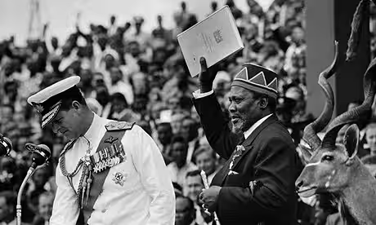
Jungtinė Karalystė
Europos šalys - kolonijinės imperijos - į savo užjūrio valdų nepriklausomybės norus reagavo labai skirtingai.
Jungtinė Karalystė, spaudžiama kolonijų nacionalistinių judėjimų. savo kolonijas “paleido” daugiausiai taikiai (pvz. Indija, Gana).
Kai kurios Afrikos šalys - buvusios JK kolonijos - nepriklausomybę atgavo tik po ginkluotos kovos (pvz. Kenija po ginkluoto “Mau Mau” sukilimo 1960-1962 m.).
Kenijos lyderis Jomo Kenyatta laiko nepriklausomybės deklaraciją Nairobyje, 1963 m. gruodžio 13 d.

Slide 39
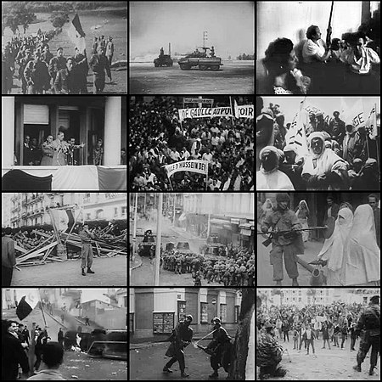
Prancūzija
Prancūzija bandė išlaikyti savo kolonijinę imperiją jėga malšindami nepriklausomybės judėjimus Pietryčių Azijoje (Vietname, Laose, Kambodžoje) ir Afrikoje (Alžyre).
Po ilgų ir nesėkmingų karų Indokinijoje (1946-1954 m.) ir Alžyre (1954-1962 m.) prancūzai buvo priversti pripažinti kolonijų nepriklausomybę.
Alžyro karo nuotraukų koliažas

Slide 40
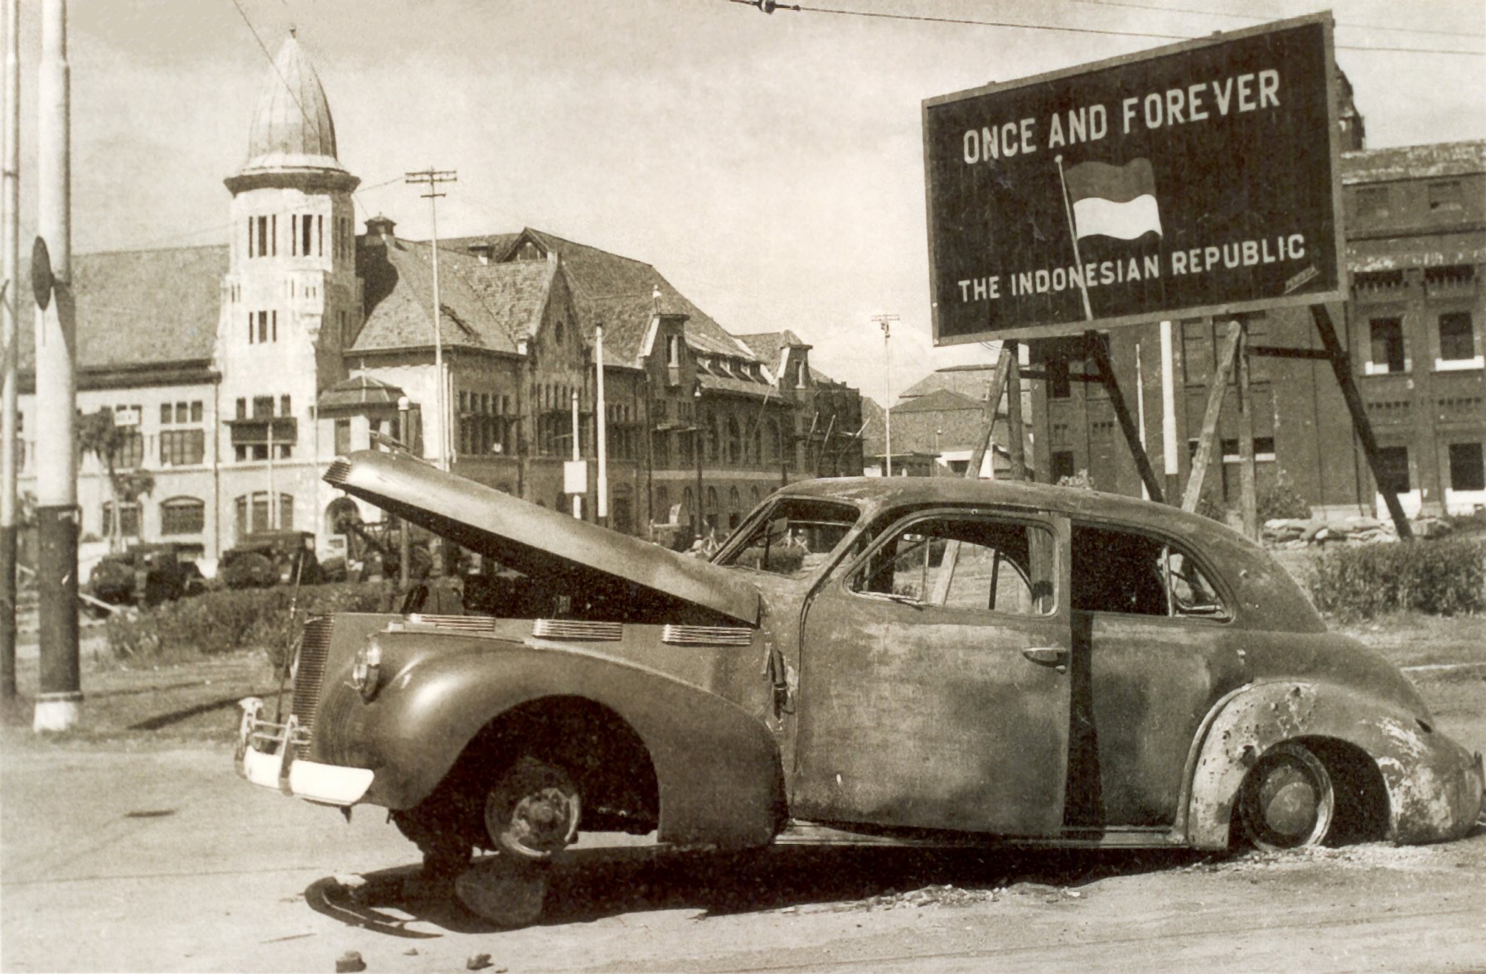
Nyderlandai
Didžiausia ir reikšmingiausia Nyderlandų kolonija - Indonezija - 1945 m. paskelbė nepriklausomybę.
Nyderlandai bandė išlaikyti savo valdžią Indonezijoje - tarp metropolijos ir nepriklausomybės judėjimo šalininkų vyko eilė diplomatinių ir ginkluotų susirėmimų.
Dėl didžiulio tarptautinio spaudimo, nesėkmių kovose ir JAV grasinimų atšaukti savo paramą atsistatant po karo, Nyderlandai pripažino Indonezijos nepriklausomybę 1949 m.
Indonezijos kovoje už nepriklausomybę naudotos ir smurtinės priemonės.

Slide 41
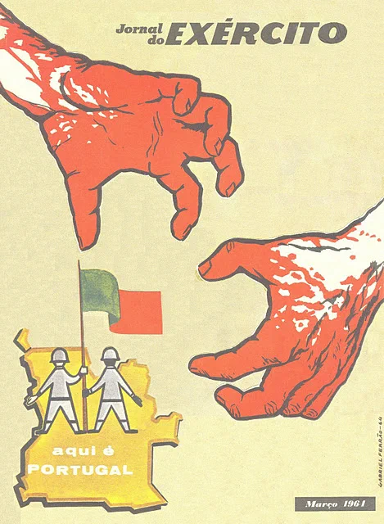
Portugalija
Autoritarinio prezidento António de Oliveira Salazar valdoma Portugalija siekė išlaikyti savo kolonijas, ypač Afrikoje.
Mozambike ir Angoloje vyko ilgi nepriklausomybės karai (Mozambike 1964-1974 m.; Angoloje 1961-1974 m.), pasibaigę tik po demokratinės “Gvazdikų” revoliucijos pačioje Portugalijoje 1974 m. Šaliai pereinant prie demokratijos pasikeitė požiūris į kolonijas - Mozambikui ir Angolai buvo pripažinta nepriklausomybė.
1961 m. plakatas, vaizduojantis Portugaliją kaip Angolos saugotoją nuo komunizmo.

Slide 42
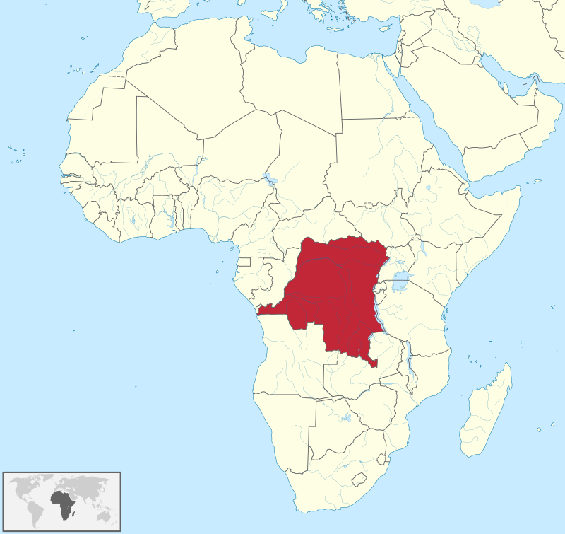
Belgija
1960 m. Belgija taikiai pripažino nepriklausoma savo reikšmingiausią koloniją Kongą.
Belgija kritikuojama, kad po pusės amžiaus brutalaus Kongo valdymo, turėjusios ilgalaikių neigiamų pasekmių Kongo visuomenei, tiesiog “susikrovė lagaminus ir išėjo”: netrukus po nepriklausomybės paskelbimo Kongas paniro į pilietinį karą, į kurį įsitraukė ir kitos regiono valstybės, o savo įtaką šalyje per vad. “Kongo krizę” (1960-1965 m.) bandė įtvirtinti ir Šaltojo karo supervalstybės.
Raudonai pažymėta Kongo demokratinė respublika - buvęs “Belgijos Kongas”.

Slide 43
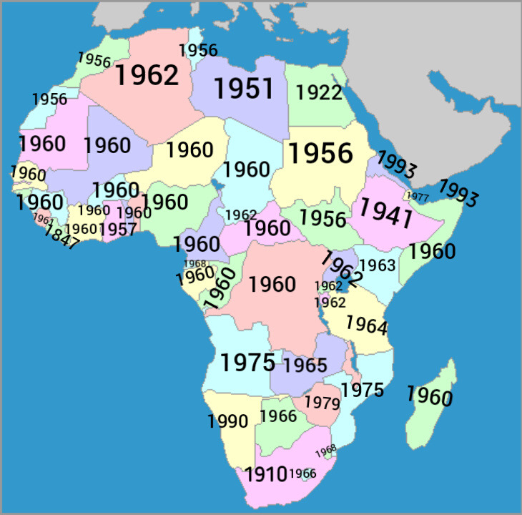
“Afrikos metai”
1960 m. net 17 buvusių europiečių kolonijų Afrikoje paskelbė nepriklausomybę.
Šie metai laikomi nepriklausomybės judėjimų ir panafrikanizmo (afrikiečių solidarumo, bendradarbiavimo ir nediskriminavimo judėjimo) kulminacija.
Afrikos žemynas įgavo svarų balsą Jungtinėse Tautose - tai teikė daug vilties dėl žemyno ateities.
Žemėlapyje datos žymi, kuriais metais Afrikos šalys tapo nepriklausomos.

Slide 44
Dekolonizacijos reikšmė buvusioms kolonijoms
Europos kolonijų imperijų valdomos užjūrio dominijos, protektoratai tapo pilnai nepriklausomi - gavo suverenitetą.
Autochtonai daug kur pirmąkart gavo galimybę valdyti savo kraštą, kurti tautinį identitetą.
Trečiasis arba besivystantis pasaulis - socialiniai ir ekonominiai iššūkiai, kai kuriose šalyse pilietiniai karai. Ilgalaikis kolonializmo palikimas: socialinė nelygybė, ekonominė priklausomybė ir t. t.
Naujai kurtos šalys bandytos įtrauktį į Šaltojo karo supervalstybių įtakos sferas.
Kaip alternatyvą Šaltojo karo priešpriešai naujosios šalys įnicijavo Neprisijungimo judėjimą.

Slide 45
Dekolonizacijos reikšmė buvusioms metropolijoms
Pasikeitė galių pusiausvyra - kolonijas praradusios Europos šalys prarado ir ženklią dalį savo politinės, karinės galios.
Metropolijos buvo priverstos iš esmės keisti savo į ilgalaikį kolonijų išnaudojimą orientuotas ekonomikas.
Dekolonizacija buvo svari imigracijos iš buvusių kolonijų priežastis: gausybė buvusių kolonijų gyventojų vyko į Europos šalis ieškodami geresnių darbo ir gyvenimo sąlygų.
Naujo identiteto paieškos; iki šiol besitęsianti kolonializmo laikotarpio ir po pasekmių refleksija.

Slide 46
Ar dekolonizacija skatino Europos integraciją?
Dekolonizacija ir Europos integracija yra glaudžiai tarpusavyje persipynę procesai, pavyzdžiui:
Politiškai kolonijų praradimas skatino šalis ieškoti būdų išlaikyti savo tarptautinę įtaką - tai skatino Europos integraciją.
Ekonomiškai integracija buvusioms metropolijoms padėjo kiek kompensuoti kolonijų praradimą kuriant naujus laisvos prekybos saitus.
Dekolonizacijos sukelti iššūkiai skatino permąstyti savo identitetą ir santykius su žemyno kaimynais.

Slide 47
Diskusija temos apibendrinimui:
Kokius galėtumėte įvardyti dabartinius su eurointegracija ir dekolonizacija susijusius iššūkius?
Kaip žinios apie eurointegraciją ir dekolonizaciją pokariu padeda suprasti šiuos iššūkius?

Slide 48
Bibliografija
Lowe, K. (2013, July 2). Savage Continent: Europe in the Aftermath of World War II.
https://www.ecb.europa.eu/ecb/history/ec/html/index.lt.html
https://european-union.europa.eu/principles-countries-history/history-eu/1990-99_lt
https://op.europa.eu/webpub/com/eu-what-it-is/lt/
https://en.wikipedia.org/wiki/Politics_of_the_European_Union
https://en.wikipedia.org/wiki/Decolonization

